Slide 1
Cours 5
Intégration de base de données

Slide 2
Correction des exercices

Slide 3
Rappel du dernier cours

Slide 4
Rappel du dernier cours
Au dernier cours, nous avons couvert la programmation orientée objet en PHP.
Dans le cours d’aujourd’hui, nous couvrirons l’intégration des bases de données relationnelles avec PHP.

Slide 5
Les bases de données relationnelles

Slide 6
Les bases de données relationnelles
Les bases de données relationnelles jouent un rôle majeur dans les applications web.
Ce sont en quelque sorte les gardiennes de tout ce qui transige dans votre application.
Leur caractéristique dominante est de respecter les propriétés dites ACID.
Dans le cadre du cours, nous utiliserons MariaDB/MySQL.

Slide 7
Caractéristiques des bases de données relationnelles
Propriété ACID
  Atomique : La transaction est effectuée au complet ou pas du tout
  Cohérent : Les règles de la base de données sont respectées (Contraintes)
  Isolé : Deux transactions ne peuvent pas être effectuées en même temps
  Durable : Le changement persiste après l’arrêt du système

Slide 8
Contenu du cours
Dans le cours d’aujourd’hui, nous verrons donc
  Syntaxe SQL
  Bases de données en pratique
    Configuration de la base de données avec PHPMyAdmin
    Exécuter des requêtes sur la base de données avec PHP
    Encodage de connexion
    Exportation/Importation de bases de données
  Architecture de page
Conclusion

Slide 9
Syntaxe SQL

Slide 10
SQL
SQL (Structured Query Language)
  Language de requête structure
  Permets de manipuler les bases de données qui respectent le standard SQL
  Les requêtes peuvent par exemple:
    Créer les tables et leurs structures
    Ajouter, lire, modifier et supprimer les entrées (enregistrements)
    Effectuer des tâches d’optimisation (index)
    Ajouter des mécanismes d’intégrité des données (Contraintes, Déclencheur/Trigger)

Slide 11
SQL
SQL Permet des opérations structurelles et transactionnelles
  Structurelle (DDL)
  Fait des changements à la structure de la base de données.
  Ex. Création des tables, ajout de champs, contraintes, etc.
  Typiquement fait par le biais d’une application graphique (Ex. PHPMyAdmin)
  Transactionnelle (DML)
  Fait des changements sur les données.
  Ex. Ajout d’entrer, modifier une entrée, etc.
  Typiquement fait par le biais de code PHP dans l’application.

Slide 12
Syntaxe
Opérations structurelles
  Create/alter/drop table
  Create/alter/drop constraint
  Create/alter/drop index
Opérations transactionnelles (Opérations CRUD*)
  Insert
  Select
  Update
  Delete
*Create (Insert), Read (Select), Update (Update), Delete (Delete)

Slide 13
Operations structurels
CREATE TABLE
Syntaxe
CREATE TABLE <nom_de_la_table> (
<champ> <type>,
);

Slide 14
Operations structurels
CREATE TABLE
Exemple
CREATE TABLE client (
id_client int,
prenom varchar(50),
nom varchar(50),
courriel varchar(50),
);

Slide 15
Operations structurelles
CREATE TABLE
Exemple (Avec clé primaire)
CREATE TABLE client (
id_client int NOT NULL,
prenom varchar(50),
nom varchar(50),
courriel varchar(50),
PRIMARY KEY (id_client)
);

Slide 16
Operations structurelles
CREATE CONSTRAINT
Une contrainte se met à la fin de la ligne du champ
auquel elle s’applique ou sur une ligne distincte selon les cas.
CREATE TABLE client (
id_client int NOT NULL PRIMARY KEY AUTO_INCREMENT,
prenom varchar(50),
nom varchar(50),
courriel varchar(50),
);
*Rappel: AUTO_INCREMENT est l’equivalent de “IDENTITY” dans SQL Server

Slide 17
Operations structurelles
CREATE CONSTRAINT
Type de contrainte | Effet
NOT NULL | Ne peut pas avoir la valeur NULL
UNIQUE | Chaque valeur doit être différente.
PRIMARY KEY | Combinaison de NOT NULL et Unique
FOREIGN KEY | Identifie une clé d’une autre table
CHECK | S’assure que la valeur respecte une certaine condition (Ex. Format de code postal)
DEFAULT | Associe une valeur par default si aucune n’est fournit à l’insertion de l’enregistrement.
INDEX | Crée un index sur le champ.

Slide 18
Operations structurels
CREATE INDEX
Les index rendent les opérations de recherche (WHERE) plus rapides, mais les opérations d’écriture plus lentes (UPDATE).
Ne les utiliser que sur des champs fréquemment recherchés avec le mot clé WHERE.

Slide 19
Operations structurelles
CREATE INDEX
Syntaxe
CREATE INDEX <nom_index>
ON <table> (<colonnes>);
Exemple:
CREATE INDEX idx_nom
ON client (nom, prenom);

Slide 20
Opérations transactionnelles
INSERT
Permet d’ajouter une entré (Une ligne) dans la base de données.
INSERT INTO <table> (<Colonnes>) VALUES (<Valeurs>)
Exemple
INSERT INTO client (Nom, Courriel) VALUES (‘Robert’, ‘rpage@Hotmail.com’);
Le section <colonne> n’est pas necessaire si on respecte l’ordre des champs
INSERT INTO client VALUES (‘Robert’, ‘rpage@Hotmail.com’);

Slide 21
Opérations transactionnelles
SELECT
Permet d’obtenir des informations de la table
Select <champ_desire> FROM <table> WHERE <condition>
  Champs désirés limite les colonnes
  Condition limite les lignes
Exemple
SELECT nom, prenom FROM Client WHERE (pays=‘CANADA’);
SELECT * FROM Utilisateur WHERE (date_creation < '2011-09-21 08:21:22’)

Slide 22
Operations transactionnelles
Update
Permet de mettre à jour des informations de la table
UPDATE <table> SET <Assignation> WHERE <Condition>
Exemple:
UPDATE client SET acces_Premium=1 WHERE code=‘MDESROSIER’;

Slide 23
Opérations transactionnelles
Delete
Permets de retirer des entrées d’une table
DELETE FROM <table> WHERE <condition>
Exemple:
DELETE FROM client WHERE codeUtilisateur=‘Alexandre’;
DELETE FROM produit WHERE Prix < 30;

Slide 24
Bases de données en pratique

Slide 25
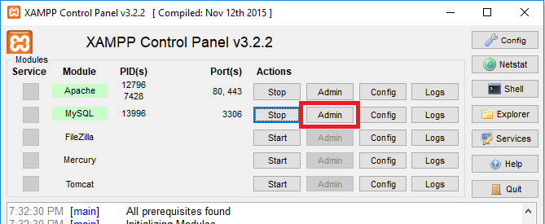
Gestion des bases de données avec PHPMyAdmin
PHPMyAdmin est une interface web pour administrer votre base de données MariaDB/MySQL
Pour y accéder, démarrer le service Apache et MySQL dans XAMPP.
Cliquez ensuite sur le bouton « Admin » vis-à-vis MySQL

Slide 26
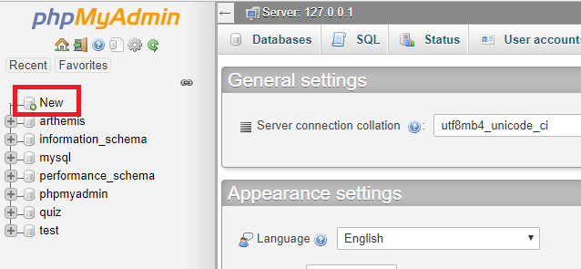
Création d’une base de données
Dans la page d’accueil, vous pouvez cliquer sur « new » pour créer une nouvelle base de données.

Slide 27
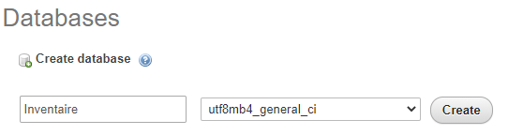
Création d’une base de données
Choisissez un nom pour votre base de données.
Laissez la « collation » offerte par défaut (utf8mb4_general_ci)
Appuyez sur « Create »

Slide 28
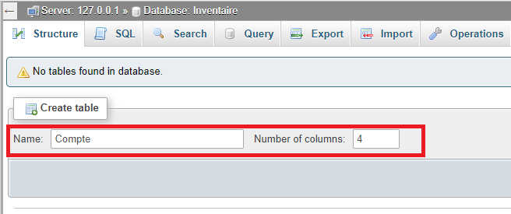
Création d’une base de données
Entrez ensuite le nom de votre première table et le nombre de colonnes.
Vous devriez avoir une colonne pour chaque information, une pour votre clé primaire, et si nécessaire, des colonnes pour les clés étrangères.

Slide 29
Création d’une base de données
Choisissez le nom de vos champs sous la colonne « Name » (normalement, la clé primaire est le nom de la table précédé de « ID ».
Choisissez le type de vos données. Si vous choisissez « varchar », mentionner le nombre maximal de caractères dans la colonne « Length/Values » (Ex. 50).
Pour la clé primaire uniquement, cliquez sur le menu de la colonne « Index », choisissez « PRIMARY », puis cliquez sur « GO »
Toujours pour la clé primaire, cocher la boite de la colonne « A_I » qui signifie « Auto-increment » pour que la valeur de l’index soit gérée automatiquement.

Slide 30
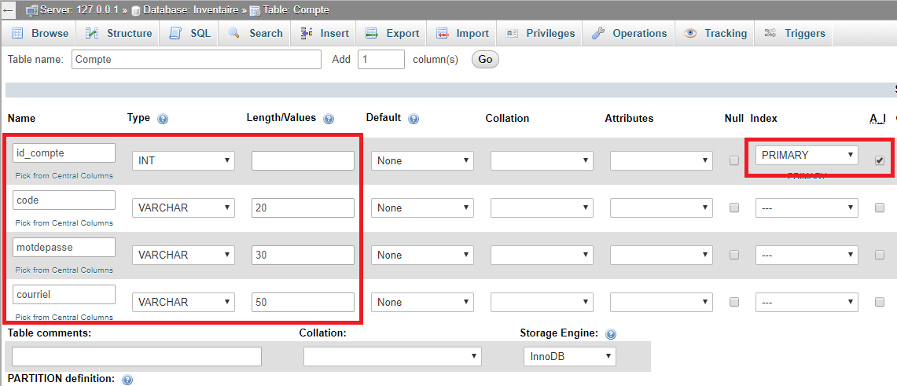
Création d’une base de données

Slide 31
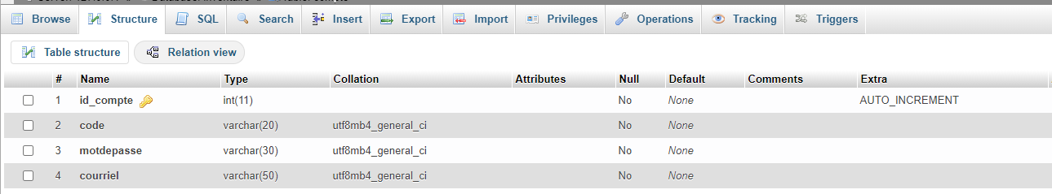
Création d’une base de données
Une fois la sauvegarde effectuée, vous verrez la structure de votre table

Slide 32
Création d’une base de données
Voilà qui met fin à la création de la table à partir de l’interface PHPMyAdmin.
Pour la suite, nous utiliserons PHP et SQL pour établir des transactions avec la base de données (Select, insert, delete, update)

Slide 33
Exécuter des requêtes sur la base de données

Slide 34
Exécuter des requêtes sur la base de données depuis PHP
L’application PHP doit pouvoir soumettre des requêtes à la base de données
Pour se faire, elle utilise un objet de sa librairie standard qui permet de faire cette interface entre PHP et MySQL
Le terme technique est “Pilote” (ou “Driver” en anglais).
Ce pilote nécessitera les informations suivantes pour fonctionner:
  Adresse du serveur de la base de données (ex. Localhost)
  Nom de la base de données (ex. Client)
  Code utilisateur (ex. Root)
  Mot de passe du code utilisateur (ex. Querty123)

Slide 35
Pilote de base de données
Un pilote est un objet PHP qui permet de faire la connexion à la base de données
Pour la connexion à la base de données, nous utiliserons le pilote "MySQLi".

Slide 36
Types de transactions
Sans retour:
  Insert
  Update
  Delete
Avec retour :
  Select

Slide 37
Exécuter une requête sans retour
L’exécution d’une requête sans retour se fait ainsi
  1. Ouvrir la connexion avec la base de données (Valider la connexion)
  2. Préparer la requête (INSERT, DELETE, UPDATE)
  3. Exécuter la requête
  6. Fermer la connexion avec la base de données

Slide 38
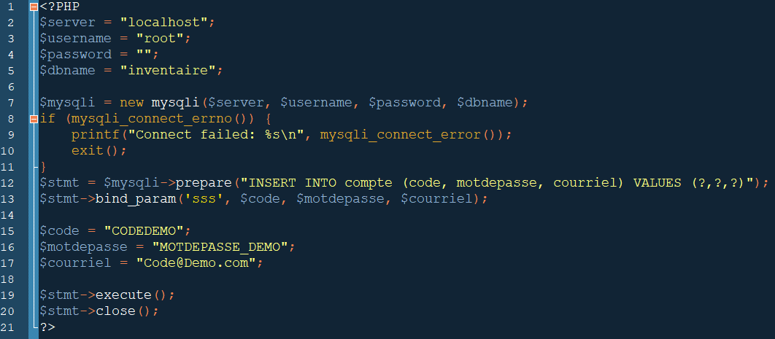
Exécuter une requête sans retour

Slide 39
Exécuter une requête sans retour
Prenons le temps d’expliquer le code.
Ligne 2-5
On définit les variables qui servirons à établir la connexion avec la base de données. Soit:
  Nom du serveur (localhost)
  Code utilisateur (root par défaut)
  Mot de passe (Aucun par défaut)
  Nom de la base de données (Nom définit plus tot)

Slide 40
Exécuter une requête sans retour
Ligne 7
On crée notre instance de MySQLi.
Le constructeur se servira des informations de connexion pour établir la connexion avec la base de données.
Ligne 8-11
On vérifie si une erreur s’est produite lors de la connexion à la base de données.
On affiche un message d’erreur et on met fin au programme si c’est le cas.

Slide 41
Exécuter une requête sans retour
Ligne 12
On définit notre requête SQL.
Toutefois, les valeurs fournit par l’utilisateur doivent être définit avec des points d’interrogation. Nous définierons à la prochaine ligne la valeur de ces lignes.
Cette separation entre la requête SQL et les données permettent de se protéger contre une attaque de type “Injection SQL”.
Il est très important de ne jamais concaténer d’information provenant d’un utilisateur avec une requête SQL.
Ex. “SELECT * FROM client WHERE id_client = “ . $_GET[“id_client”];

Slide 42
Exécuter une requête sans retour
Ligne 13
On définit les variables qui contiendront les valeurs “injectées” dans notre requête.
Le premier paramètre de la fonction “bind_param” sert à indiquer le type de données de chaque “?”.
Nous utiliserons trois valeurs:
  s = chaine de caractère
  i = valeur numérique entière
  d = valeur décimale

Slide 43
Exécuter une requête sans retour
Ligne 13 (Suite)
Il faut donc bien comprendre qu’il y aura le même nombre de:
  Point d’interrogation (?) dans la requête SQL
  De lettre dans le premier paramètre de bind_param()
  De variable dans bind_param après le premier paramètre.
Notez que “bind_param()” n’est pas obligatoire. Certaines requêtes SQL n’ont pas besoin de paramètre (Ex. SELECT code, motdepasse FROM client)

Slide 44
Exécuter une requête sans retour
Ligne 15-17
On assigne des valeurs aux variables qui sont liées à notre requête SQL

Slide 45
Exécuter une requête sans retour
Ligne 19
On exécute la requête
Ligne 20
On ferme la connexion avec la base de données

Slide 46
Exécuter une requête sans retour

Slide 47
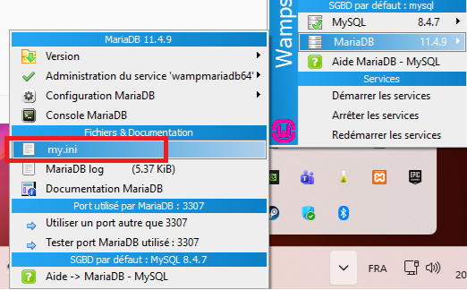
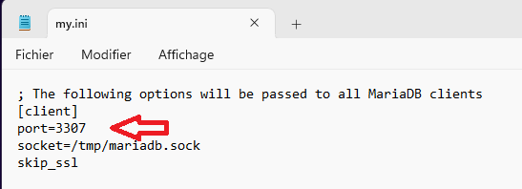
Exécuter une requête sans retour
Attention!
Si votre service MariaDB n’utilise pas le port standard (3306), vous devez devez le spécifier à votre constructeur de MySQLi.
Vous pouvez voir le port utilisé dans WAMP en ouvrant le fichier « my.ini »

Slide 48
Exécuter une requête sans retour
Si c’est le cas, vous pouvez définir le numéro de port de deux façons
  1) Ajouter un 5eme paramètre au constructeur avec le numéro de port (ex. 3307)
  2) Modifier votre paramètre de serveur pour « localhost:3307 »

Slide 49
Exécuter une requête sans retour
Voici donc qui termine la logique d’exécution d’une requête SQL sans retour.
Nous allons maintenant couvrir les requêtes avec retour (SELECT).
La logique sera semblable à l’exception que nous devrons traiter le résultat de la requête retournée par la base de données.

Slide 50
Exécuter une requête avec retour
L’exécution d’une requête sans retour se fait ainsi
  1. Ouvrir la connexion avec la base de données (valider la connexion)
  2. Préparer la requête (SELECT)
  3. Exécuter la requête
  4. Lié le résultats à des variables
  5. Itérer à travers les résultats.
  6. Fermer la connexion avec la base de données

Slide 51
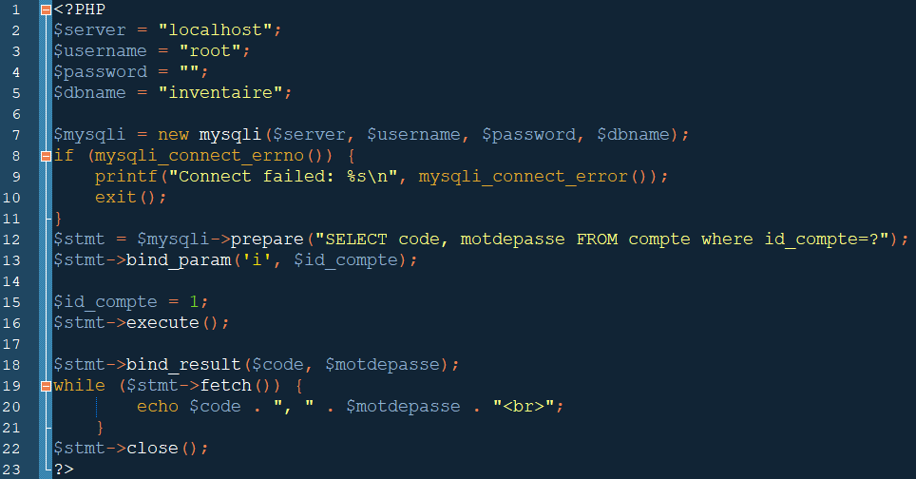
Exécuter une requête avec retour

Slide 52
Exécuter une requête avec retour
On peut voir que la logique est très semblable à l’exemple du code sans retour, à une exception: le traitement du résultat.
Prenons le temps de comprendre la logique de chacune des lignes qui ont été ajoutées (Ligne 18-21)
Ligne 18
Permet de définir les variables qui recevront les valeurs à chacune des itérations.
Il est important que le nombre de variables définies en paramètre dans la fonction bind_result() soit le même que le nombre de champs obtenu par la requête “SELECT”

Slide 53
Exécuter une requête avec retour
Ligne 19-21
Permets de passer à travers toutes les lignes retournées par la base de données.
À chaque itération, la fonction “fetch()” remplacera la valeur des variables définies dans bind_result() afin de traiter une nouvelle ligne.
Elle retournera également “true” tant qu’il reste une autre ligne à traiter.
Lorsque ce ne sera plus le cas, “false” sera retourné afin de mettre fin à la boucle.

Slide 54
Encodage de communication

Slide 55

Encodage de communication
Il est important de définir l’encodage de la connexion entre votre pilote de base de données (MySQLi et PDO) et la base de données elle-même.
Ne pas le faire peut avoir pour effet que les caractères accentués auront l’air de ce symbole:

Slide 56
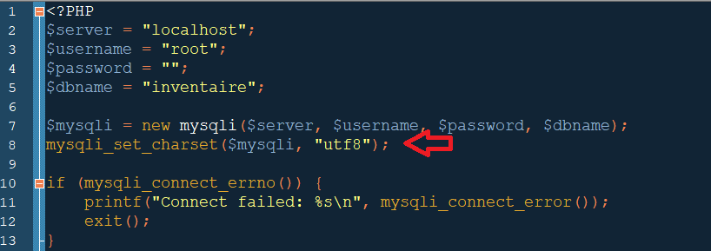
Encodage de communication
Pour résoudre le problème, simplement définir le « charset » en utf8 comme ainsi:

Slide 57
Importation/Exportation de bases de données

Slide 58
Importation/Exportation de bases de données
PHPMyAdmin permet d'importer et d'exporter la base de données de son projet.
Nous verrons plus tard que cette technique sera utilisée pour déployer la base de données sur le véritable serveur sur Internet.

Slide 59
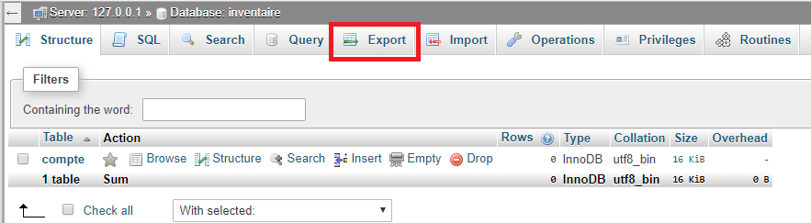
Exportation
1. Allez dans PHPMyAdmin, choisissez une base de données, puis cliquez sur « Export »

Slide 60
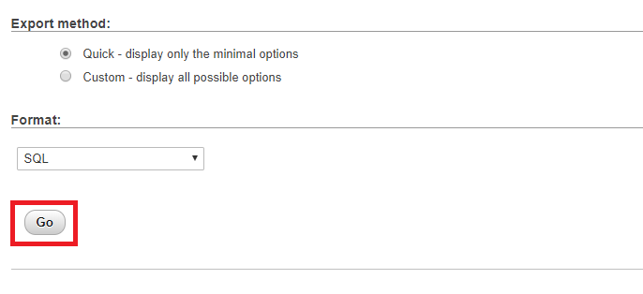
Exportation
2. Cliquez sur "GO"

Slide 61
Importation
Pour réimporter
  1. Cliquez sur "New"
  2. Recréer une base de données qui porte le même nom.
  2. Cliquez sur « Import ».
  3. Cliquez sur « Choose File ».
  4. Choisissez le fichier SQL à importer.
  5. Appuyez sur « GO ».
  6. Assurez-vous qu’aucune erreur n’est affichée.

Slide 62
Architecture de page

Slide 63
Architecture de page
Dans les dernières sections, nous avons vu comment créer une page qui permet d'effectuer une seule opération CRUD (SELECT, INSERT, DELETE, UPDATE).
Mais comment faire pour structure une application complète qui permet à l'utilisateur d'interagir avec l'interface pour visualiser, insérer, supprimer et modifier des données.
C'est ce que nous verrons dans cette section (qui sera également accompagné d'une démonstration en groupe)

Slide 64
Architecture de page
Nous remarquons que nous effectuer 4 tâches
  Afficher la table de la base de données
  Offrir un formulaire d'ajout
  Offrir un formulaire de modification
  Offrir un lien de suppression.
Observons la logique pour chacune d'entre elles.

Slide 65
Architecture de page
Affichage
L'affichage est une opération de type SELECT.
Elle utilise une boucle pour afficher le contenu sous forme de tableau.

Slide 66
Architecture de page
Ajout
Une opération d'ajout utilise une requête INSERT.
Elle passera par le biais d'un formulaire (Page HTML) qui appellera une page qui fera la requête.
L'utilisateur sera ensuite redirigé vers la page d'affichage initial (SELECT)

Slide 67
Architecture de page
Modification
Une opération modification utilise une requête UPDATE.
Elle passera par le biais d'un formulaire (Page HTML) qui appellera une page qui fera la requête.
L'utilisateur sera ensuite redirigé vers la page d'affichage initial (SELECT)
Le formulaire aura deux différences avec le INSERT:
  1) Le formulaire sera déjà prérempli avec une instruction SELECT
  2) Un champ devra contenir l’ID. On peut lui donner l'attribut READONLY pour empêcher sa modification (https://www.w3schools.com/tags/att_input_readonly.asp)

Slide 68
Architecture de page
Suppression
La suppression se fera par l'instruction DELETE.
Celle-ci redirigera ensuite la requête vers la page d'affichage.

Slide 69
Architecture de page
La redirection se fera avec la fonction HEADER de PHP.
Elle permet de transférer la responsabilité de répondre à la requête HTTP par une autre page (SELECT).
Par exemple:
header("location: afficher_client.php");

Slide 70
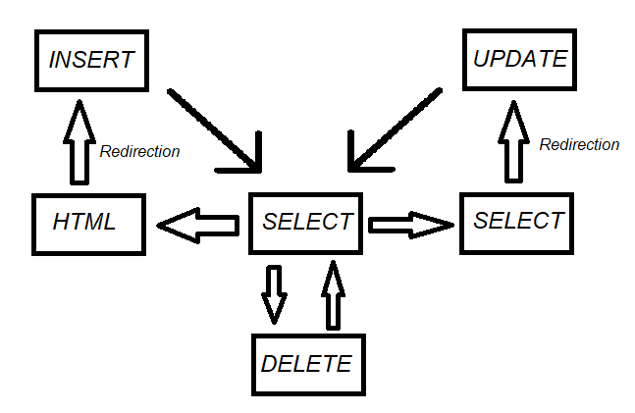
Architecture de page

Slide 71
Démonstration

Slide 72
Questions?

Slide 73
References
https://www.w3schools.com/php/php_mysql_prepared_statements.asp
https://www.php.net/manual/en/mysqli.quickstart.prepared-statements.php

